Slide 1


DEPARTAMENTO DE CIENCIAS DE LA VIDA Y DE LA AGRICULTURA
CARRERA DE INGENIERÍA EN BIOTECNOLOGÍA
PROYECTO DE INVESTIGACIÓN PREVIO A LA OBTENCIÓN DEL TÍTULO DE INGENIERA EN BIOTECNOLOGÍA
TEMA: “Propagación de PlAMV del género Potexvirus y TuMV del género Potyvirus en plantas de Arabidopsis thaliana mutantes de genes relacionados a la respuesta celular frente al estrés del retículo endoplasmático”
Elaborado por:
Evelyn Carolina Vásquez Castro
Tutores del Proyecto:
Jeanmarie Verchot, PhD.
Alma Koch, MSc.
Sangolquí, 2017.

Slide 2
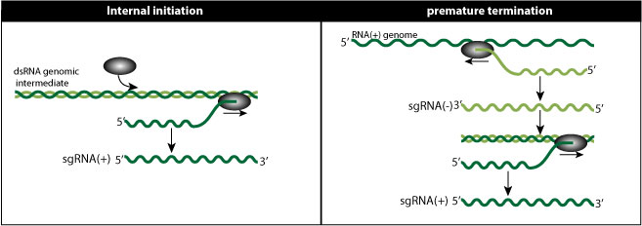
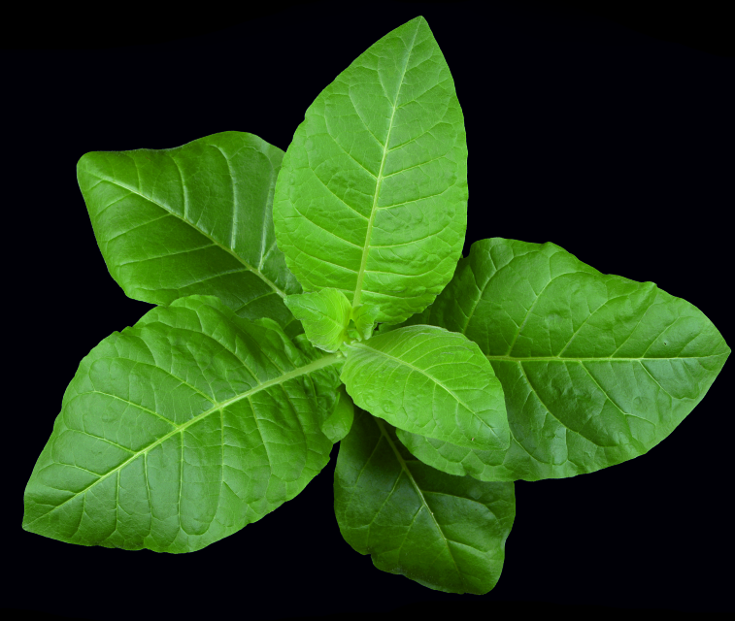
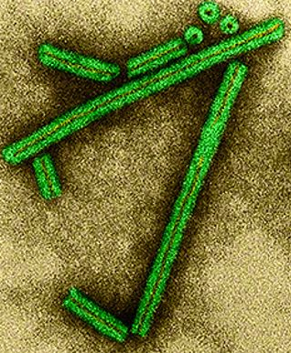
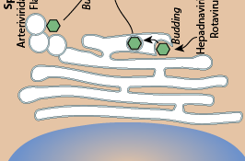

INTRODUCCIÓN
ARNss (+)
Genomas cortos:
3-11 Proteínas.
Modelos de estudio en el estrés del ER.
Virus
20-400 nm
Micrografía TEM del Virus del mosaico del tabaco (TMV)
© Dennis Kunkel Microscopy, Inc
Plantas
Potexvirus
ARNss (+)
Potyvirus
Transmisión mecánica.
Vectores.
Familia Alphaflexiviridae.
35 especies; PVX y PlAMV.
Síntomas: Mosaico, enanismo, M.A.
Familia Potyviridae.
160 especies; PVY y TuMV.
Síntomas: Mosaico,deformación.
ICTV, 2016.
ICTV, 2016.
Notes:
Inmunomoduladores: en la formación de células malignas

Slide 3
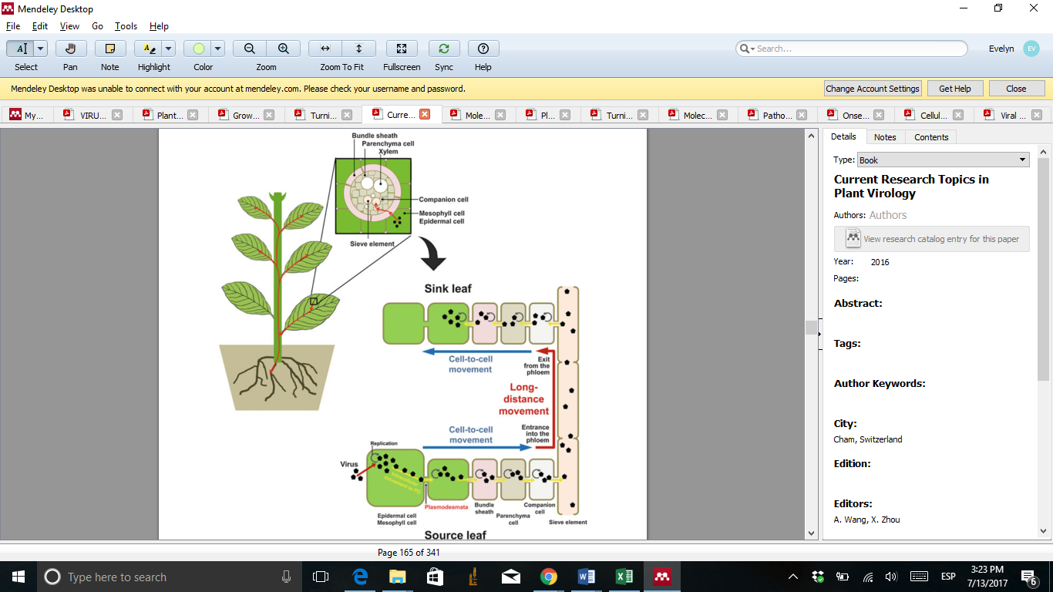
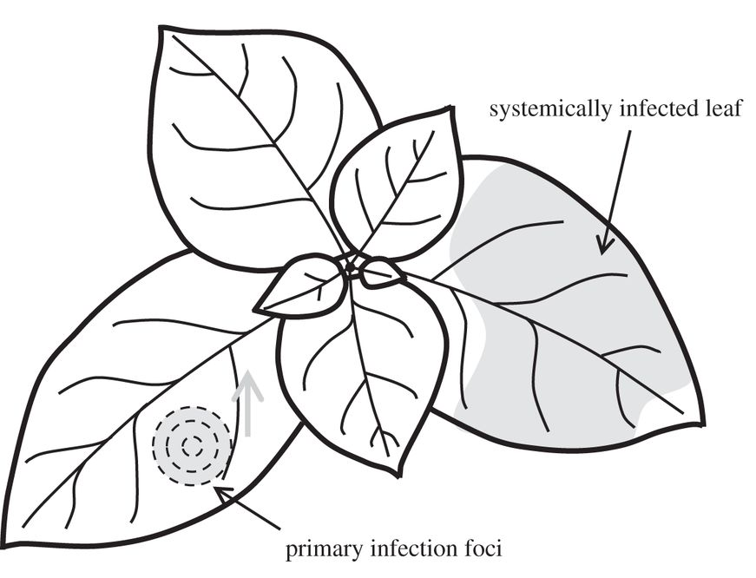
INTRODUCCIÓN
Movimiento del virus en la planta
Vaina fascicular
Célula del parénquima
Xilema
Célula acompañante
Célula epidermis o mesófilo
Tubo criboso
Infección
sistémica
Otros órganos
Movimiento
célula a célula
Salida del floema
Movimiento a
larga distancia
Infección local
Movimiento
célula a célula
Rodrigo et al., 2014.
Replicación
Entrada al floema
Maquinaria
celular
Célula epidermis o mesófilo
Plasmodesmo
Vaina
fascicular
Parénquima
Acompañante
Seo & Kim, 2016.
Primera hoja infectada
Tubo criboso
Notes:
Inmunomoduladores: en la formación de células malignas

Slide 4
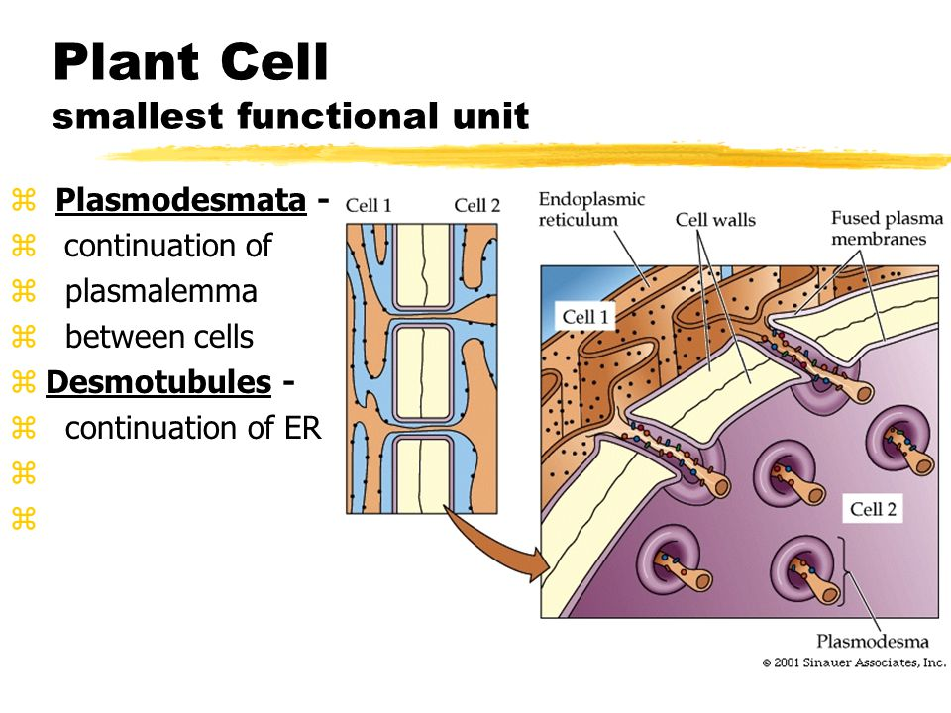
INTRODUCCIÓN
Respuesta a las proteínas mal plegadas: UPR
Retículo
Endoplasmático
Membrana
plasmática
Pared Celular
Estrés
Bióticos
Abióticos
Alteración homeostasis
Acumulación de UP (tóxica)
Retículo
Endoplasmático
Activación
UPR
Conservada en eucariotas
Restablecer homeostasis
Aumentando chaperonas
Promover degradación
Complejo
sistema de membranas
Plasmodesmo
Plantas
Notes:
Inmunomoduladores: en la formación de células malignas

Slide 5
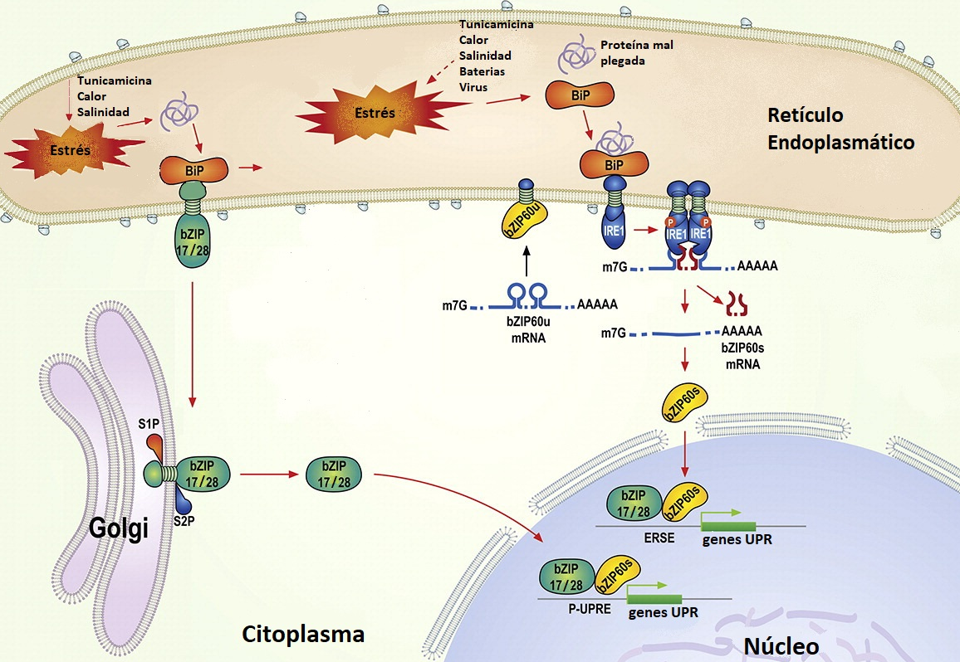
INTRODUCCIÓN
Posible modelo de la respuesta de las proteínas mal plegadas (UPR) en plantas
Duwi Fanata et al., 2013.
Regular
expresión
Translocar
ERSE (elemento de respuesta al estrés del ER)
P-UPRE (elemento de respuesta a proteínas mal formadas específico en plantas)
Chaperonas y factores de degradación y plegamiento proteico .

Slide 6
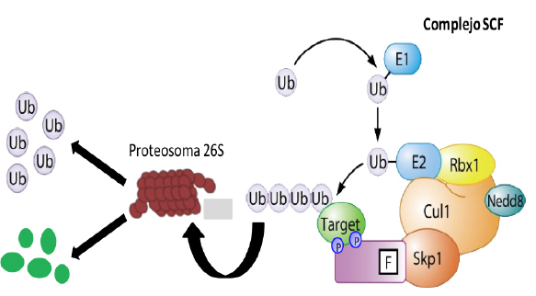
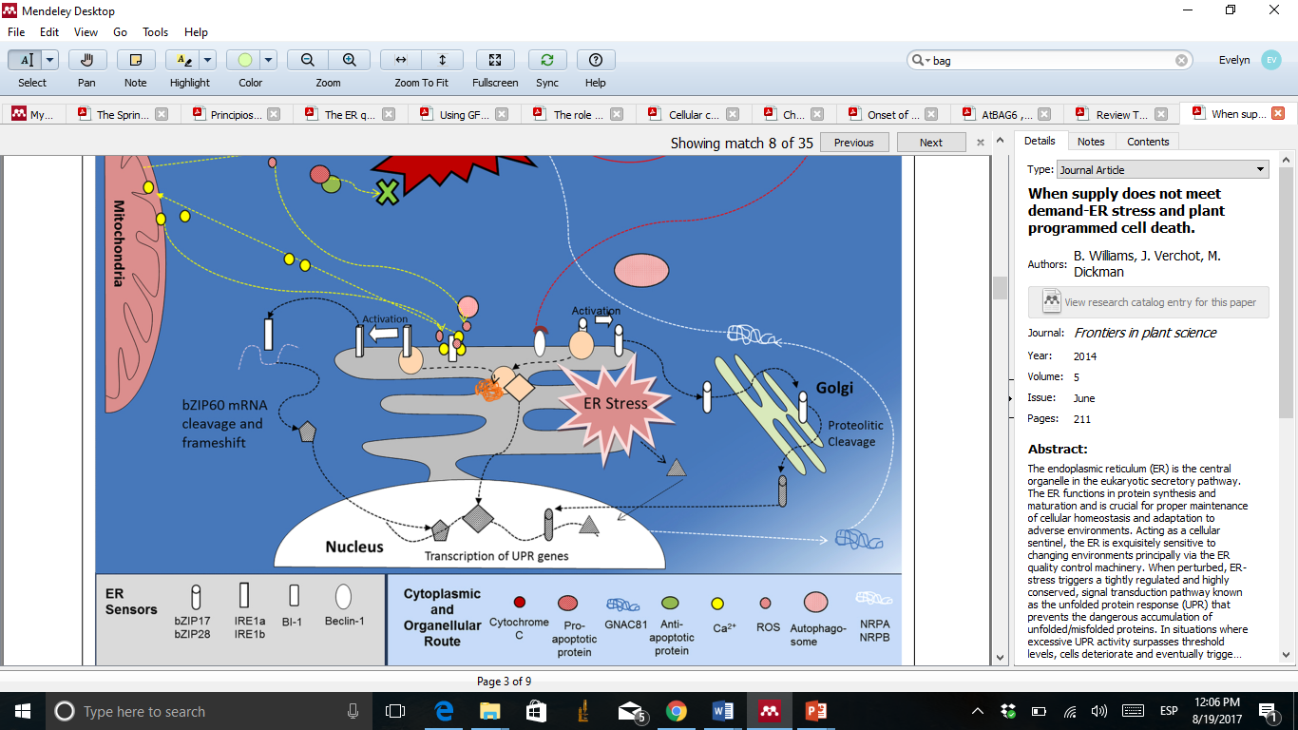
INTRODUCCIÓN
Estrés severo del ER
Eliminar células dañadas
?
No resuelto por UPR
Activación
PCD
Inducción de genes que codifican:
Familia de proteínas BAG
Proteína SKP1
Co-chaperonas : plegamiento proteico
Regulan procesos celulares (PCD, respuesta estrés)
Ubiquitin-ligasa SCF
BAG6
BAG7
Localización nuclear
Localización: ER (translocación)
ER
PCD
Núcleo
Williams et al., 2014.
Transcripción de genes UPR
Notes:
Inmunomoduladores: en la formación de células malignas

Slide 7

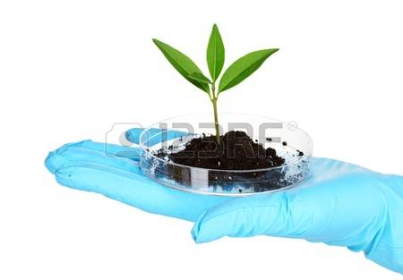
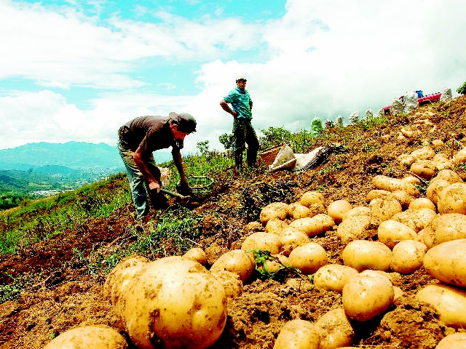
INTRODUCCIÓN
Virus usan la maquinaria de la UPR.
UPR es componente de respuestas de defensa.
DESAFÍO
Avances en cascadas de señalización del estrés del ER
ROL
No se conoce el mecanismo exacto
(Kørner et al., 2015.)
Limitar la propagación
de los virus
Mejorar rendimiento y comercialización
Notes:
Inmunomoduladores: en la formación de células malignas

Slide 8
OBJETIVOS
General
Evaluar la propagación de PlAMV del género Potexvirus y TuMV del género Potyvirus en plantas de Arabidopsis thaliana mutantes de genes relacionados a la respuesta celular frente al estrés del retículo endoplasmático.
Específicos
Cuantificar la acumulación local de PlAMV y TuMV en hojas de Arabidopsis thaliana knock out para los genes bzip17, bzip28, bzip60, bzip60/17, bzip60/28, bag6, bag7 y skp1.
Monitorear la infección sistémica de PlAMV y TuMV en plantas de Arabidopsis thaliana knock out para los genes bzip17, bzip28, bzip60, bzip60/17, bzip60/28, bag6, bag7 y skp1.
Notes:
Inmunomoduladores: en la formación de células malignas

Slide 9
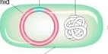
MATERIALES Y MÉTODOS
Plásmidos y cepas bacterianas
Dr. Aiming Wang
Plásmido pCAMBIA
(Promotor 35S CaMV)
PlAMV/TuMV-GFP
Centro de Investigación de Alimentos y Protección de Cultivos (Canadá)
Agrobacterium tumefaciens (GV3101)
Notes:
Inmunomoduladores: en la formación de células malignas

Slide 10
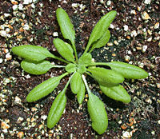
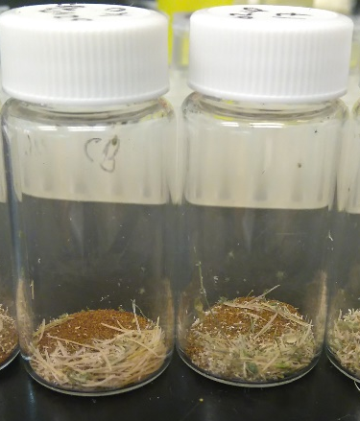
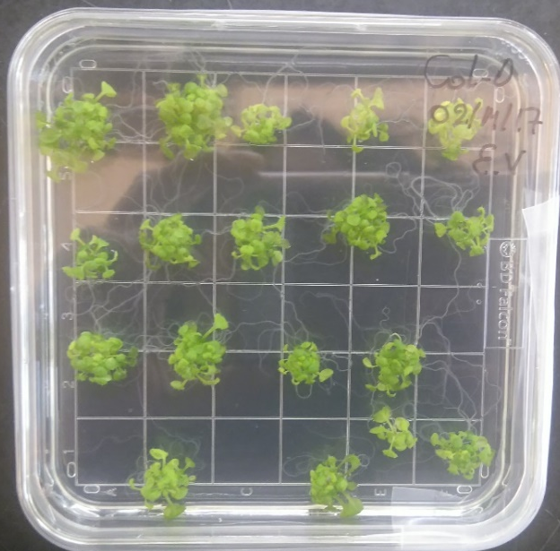
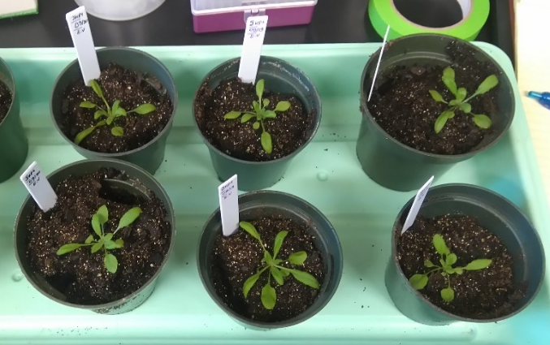
MATERIALES Y MÉTODOS
Material Vegetal
Arabidopsis thaliana
Col-O (tipo silvestre)
Plantas knock out:
bzip60 , bzip28 , bzip17,
bzip60/bzip17, bzip60/bzip28,
bag6 ,bag7 ,skp1
Desinfección semillas
Crecimiento
Medio MS (0.4% agar)
C.C: 23 ºC y 2 semanas
Sustrato de cultivo (Metro-Mix)
Fertilizante (primera semana)
CC: 16-h luz/ 8-h oscuridad; 23 ºC y 2 semanas.
Arias Gaguancela et al., 2016.
Centro de recursos biológicos de Arabidopsis (Ohio State University)
Notes:
Inmunomoduladores: en la formación de células malignas

Slide 11
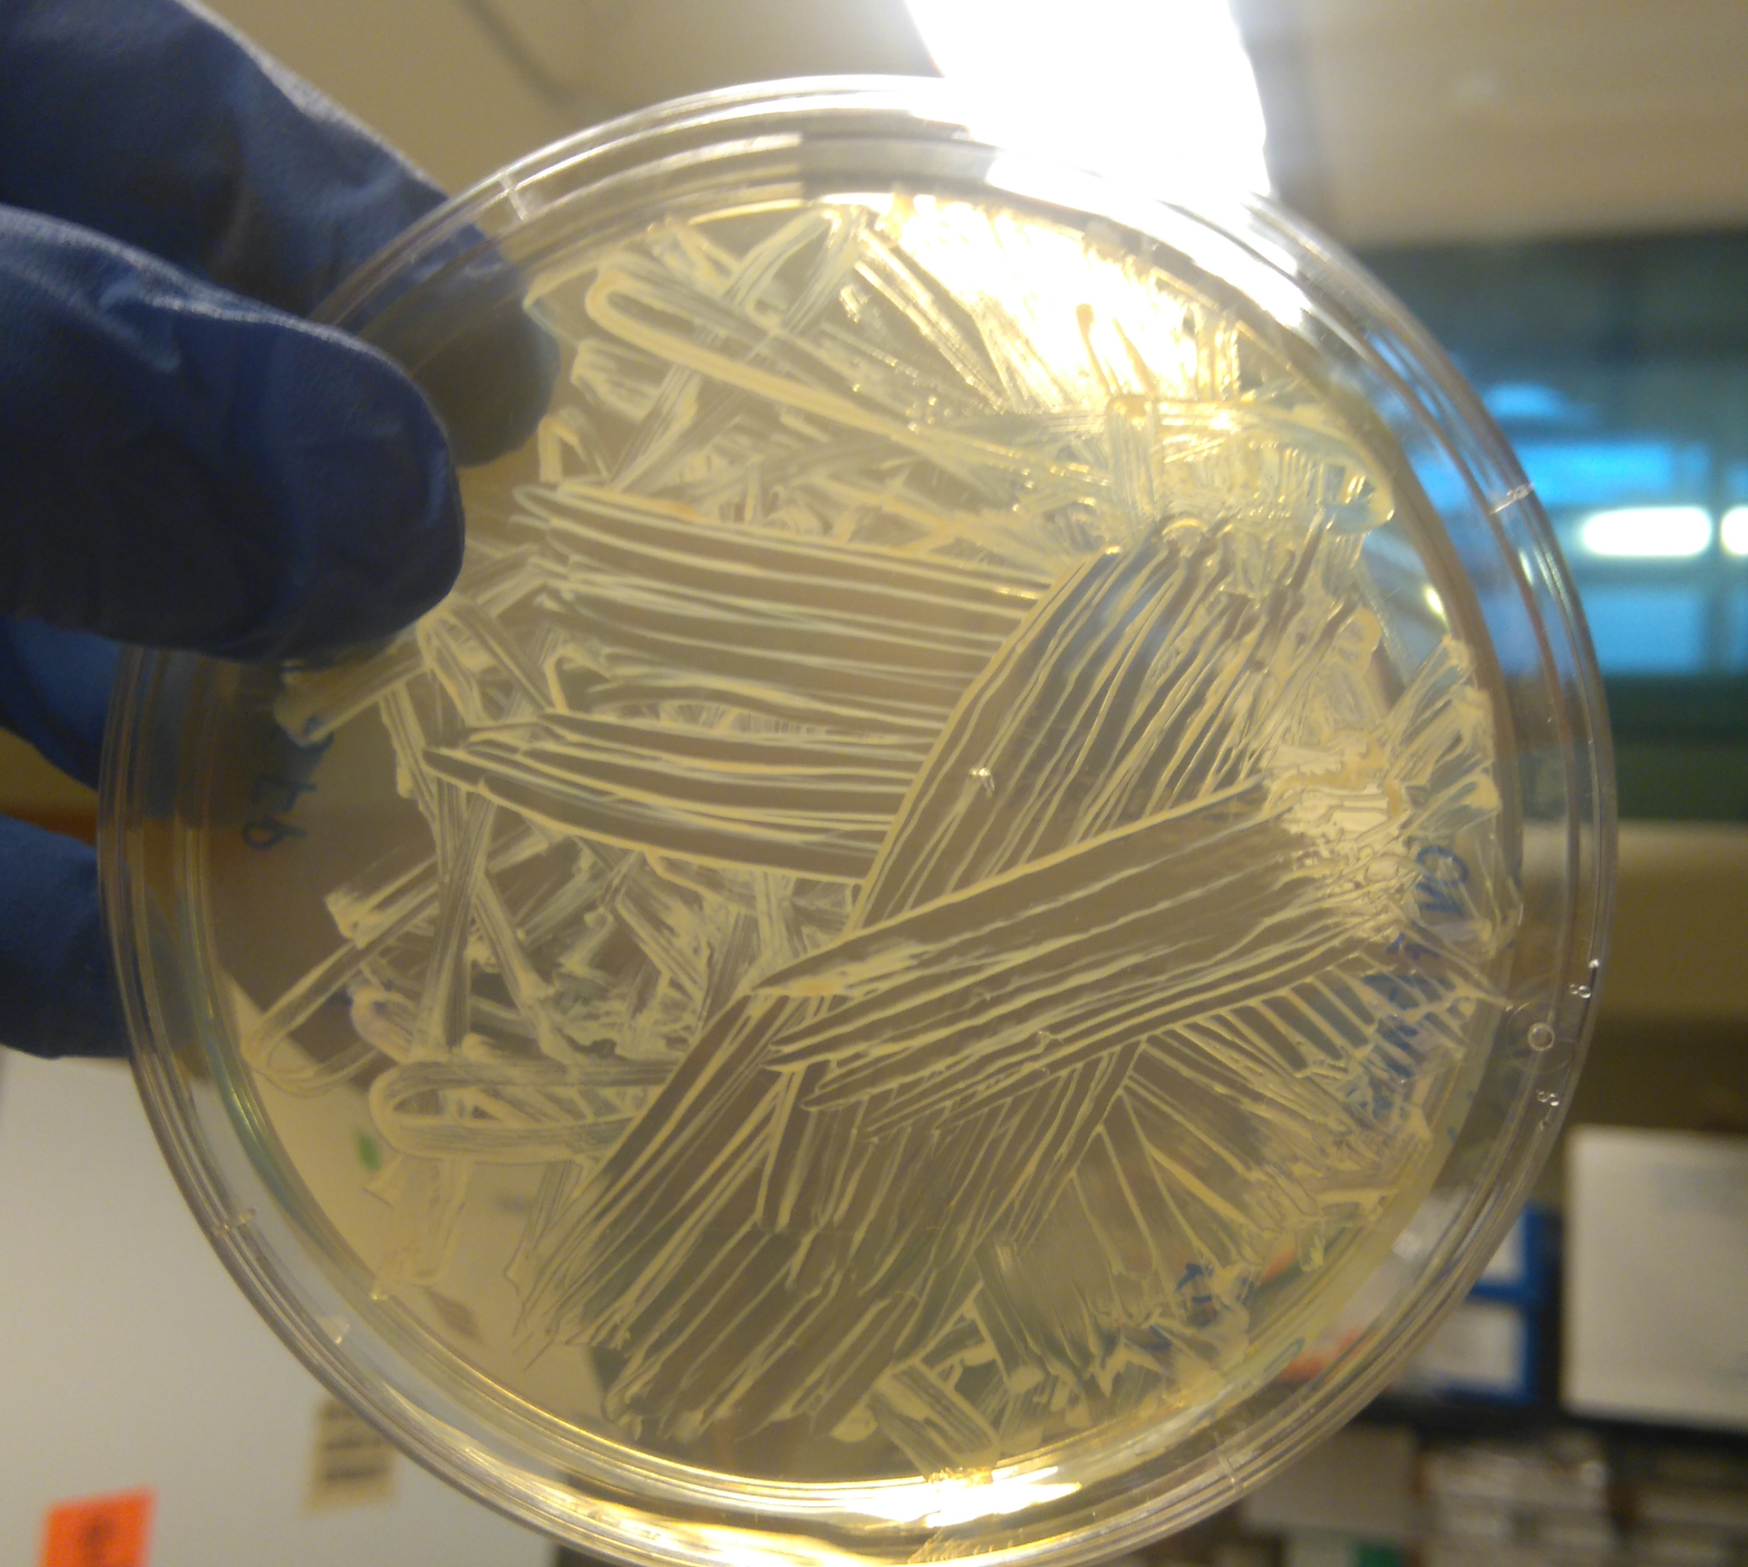
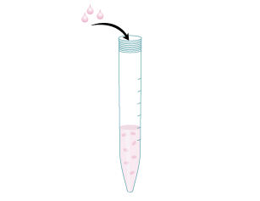
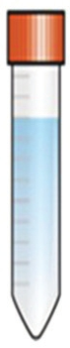
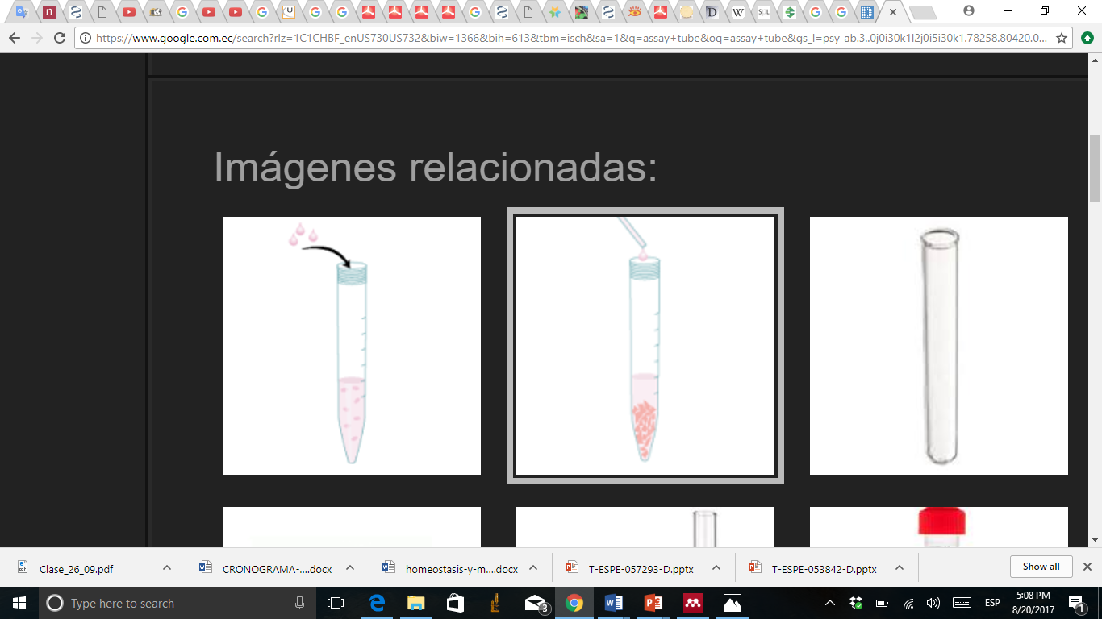
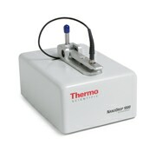
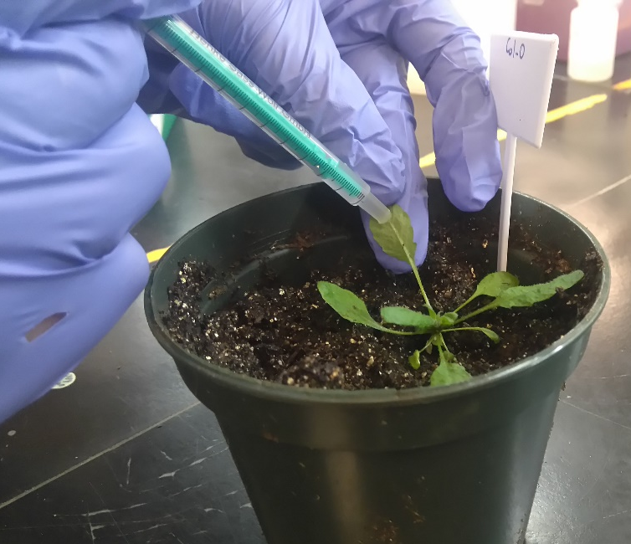
MATERIALES Y MÉTODOS
Infección en tejido vegetal mediante suministro de material genético viral mediado por Agrobacterium tumefaciens
Agrobacterium tumefaciens
Ye et al., 2011.
Sembrar
Medio líquido YEP (rifampicina y kanamicina)
220 rpm (cte)
28 ºC por 16 h
Centrifugar
5 min a 5000 rpm
Resuspender
Medio de infiltración con acetosiringona (5 mM)
Incubar
Ambiente (21 ºC) por 1 h
OD₆₀₀ = 0.4 - 0.6
Infiltrar Solución
Jeringa sin aguja 1mL
Arabidopsis thaliana
Notes:
Inmunomoduladores: en la formación de células malignas

Slide 12
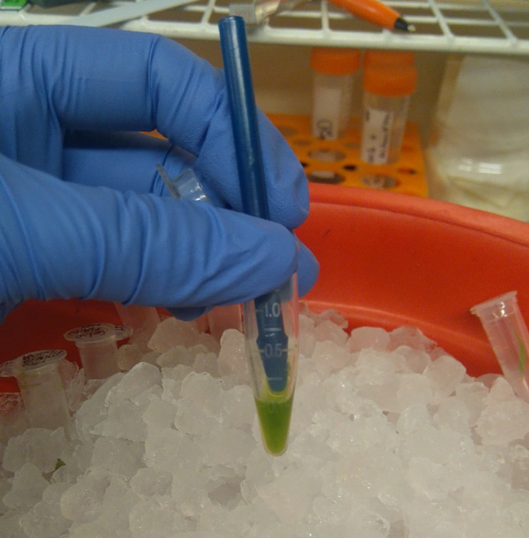
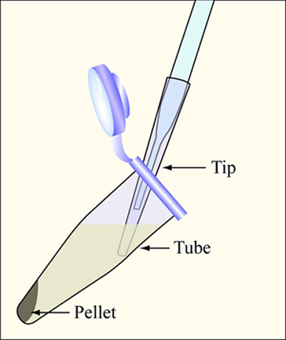
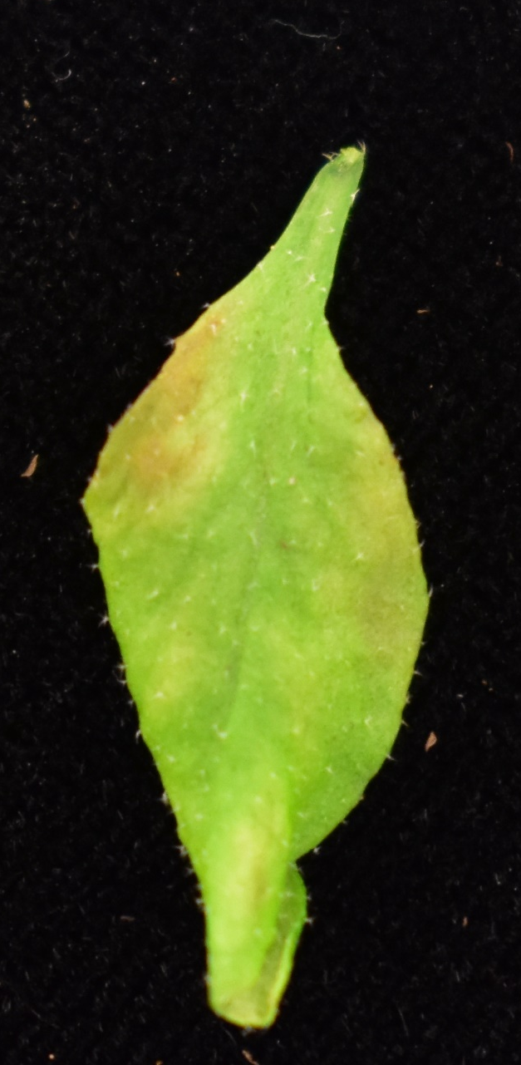
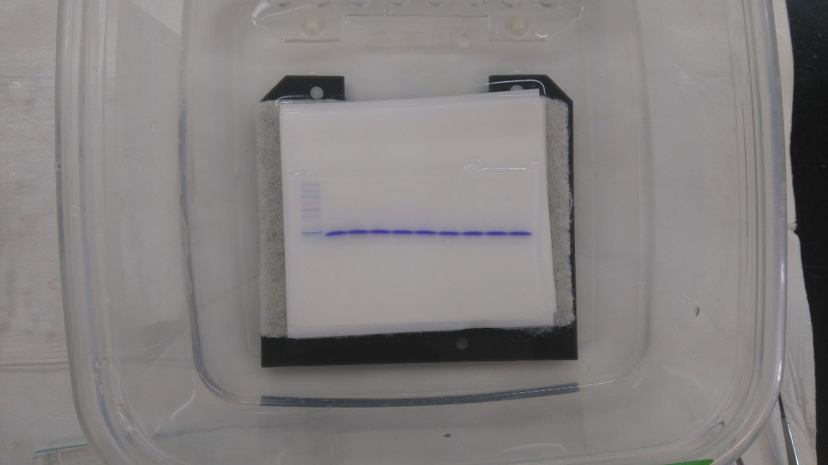
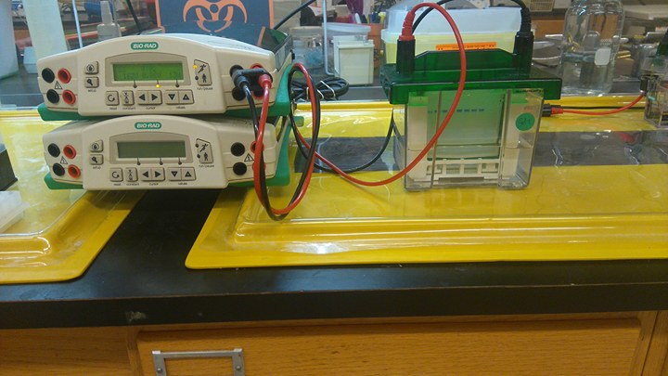
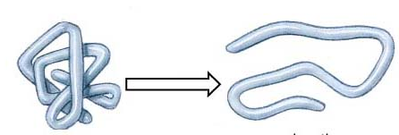
MATERIALES Y MÉTODOS
Análisis de proteínas de la cubierta viral mediante la técnica de Western Blot
Arias, 2016.
Recolectar (Nitrógeno líquido)
Hojas inoculadas
Extracción proteína
Buffer lisis (Ye et al., 2013).
Centrifugar: 1 rcf por 10 min, (sobrenadante)
Cuantificación proteica
Método Bradford.
Coomassie Plus Assay Kit (Thermo Fisher Scientific)
Desnaturalización
95 ºC por 10 min en tampón de carga
Sánduche, tampón de transferencia, corriente 25 mA, 4 ºC, toda la noche.
Electroforesis
9 µg de proteína,
Poliacrilamida con SDS (15%),
0.08 A por 18 min,
Tampón de corrida
Electro-transferencia de proteínas a membrana PVDF
Notes:
Inmunomoduladores: en la formación de células malignas

Slide 13
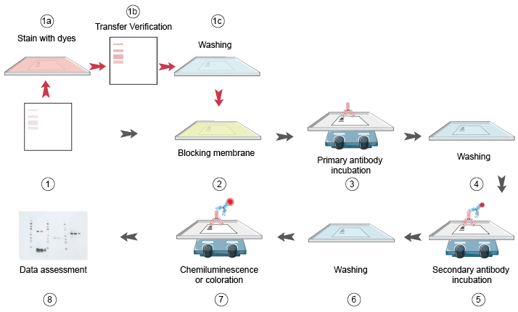
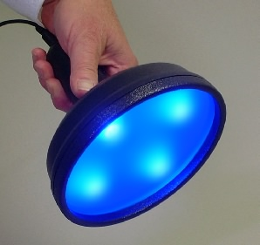



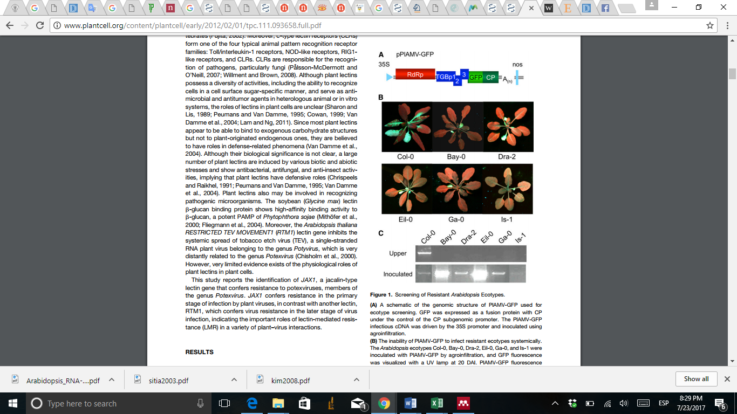
MATERIALES Y MÉTODOS
Análisis de proteínas de la cubierta viral mediante la técnica de Western Blot
Tinción Ponceau S
Inmunodetección de las proteínas de la CP
Arias Gaguancela et al., 2016.
Equipo FluorChem E
Ac primario
PlAMV: anti-Nandina Mosaic Virus
TuMV: anti-Turnip Mosaic Virus
Ac secundario
anti-IgG conjugado con peroxidasa de rábano
Reacción quimioluminiscente: kit de GE Healthcare Life Sciences
Membrana de PVDF
Fotografías y análisis de datos
Pruebas
No Paramétricas
Infección
Fluorescencia de GFP
Lámpara UV
Nikon
Exportar
Notes:
Inmunomoduladores: en la formación de células malignas

Slide 14
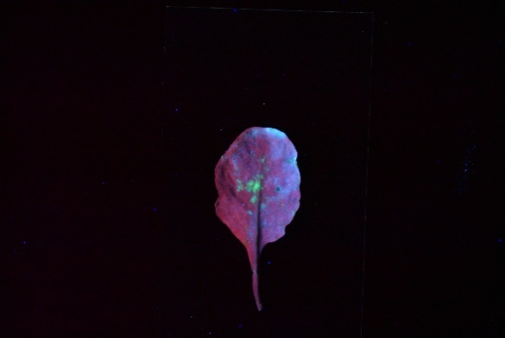
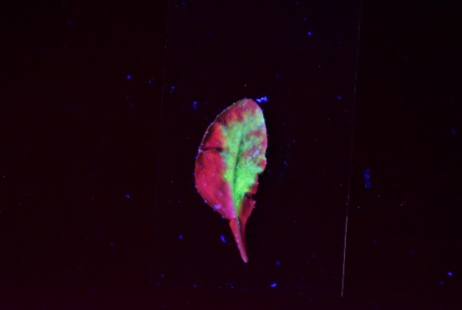
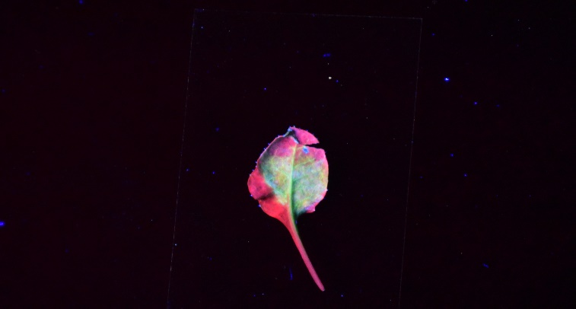
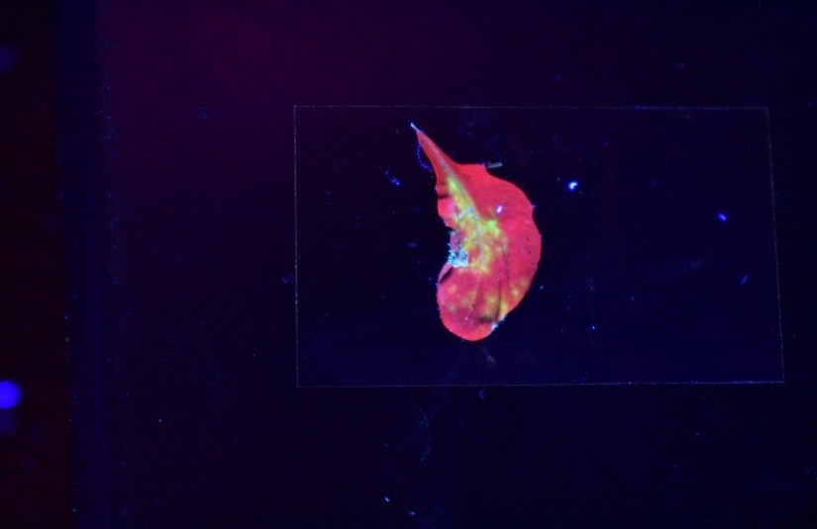
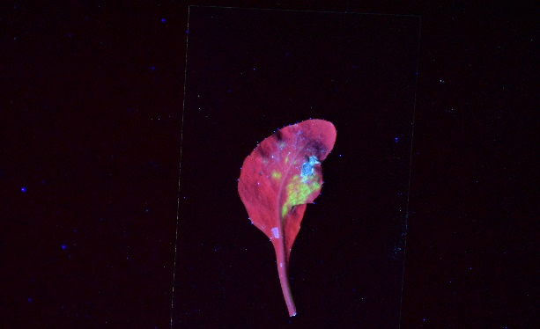
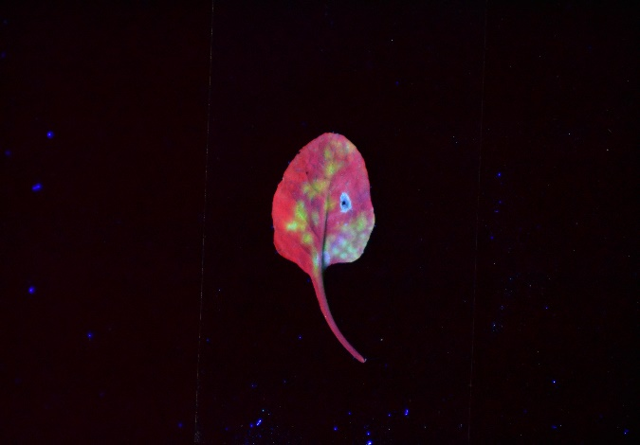
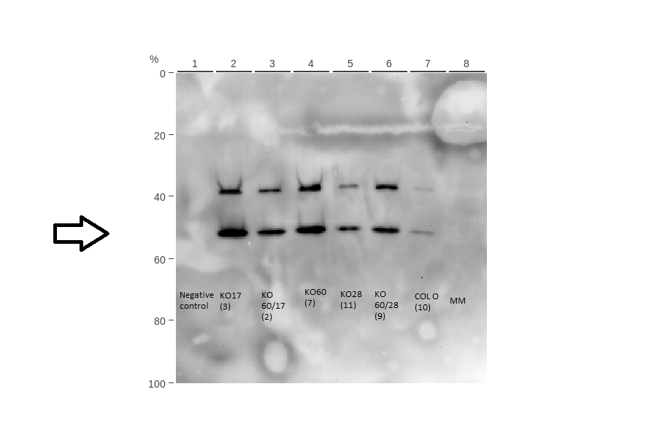
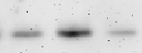
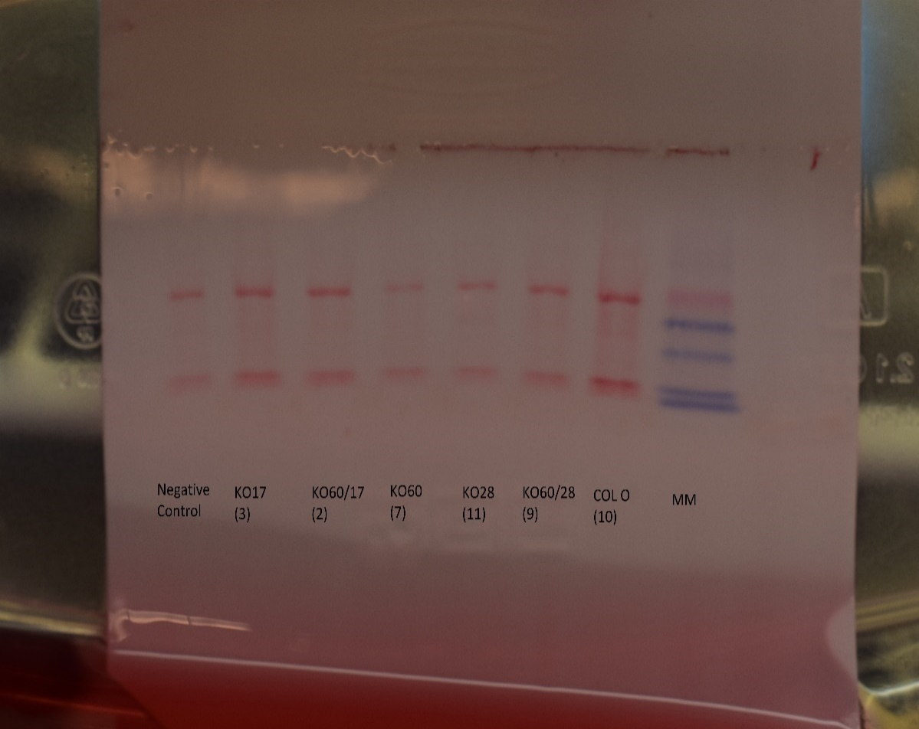

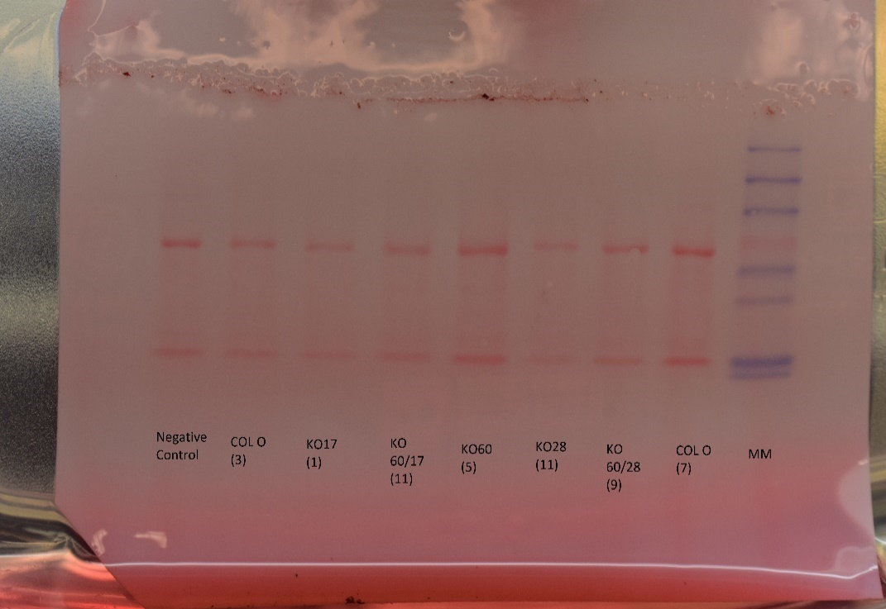
RESULTADOS Y DISCUSIÓN
Infección local producida por PlAMV del género Potexvirus en plantas mutantes Atbzip17, Atbzip28 y/o Atbzip60.
A
Col-O bzip17 bzip60/bzip17 bzip60 bzip28 bzip60/bzip28
(n=6)
NC_{Int}: 1 9 9 7 2 3
B
C(-) bzip17 bzip bzip60 Col-0
60/17
bzip28 bzip Col-0
60/28
A) Fotografías representativas de hojas inoculadas a los 5 dpi. B) Detección de la cubierta viral de PlAMV (21 kDa) en hojas inoculadas a los 5 dpi, mediante Western blot.
Notes:
Inmunomoduladores: en la formación de células malignas

Slide 15
RESULTADOS Y DISCUSIÓN
Infección sistémica producida por PlAMV del género Potexvirus en plantas mutantes Atbzip17, Atbzip28 y/o Atbzip60.
Genotipo de A. thaliana
Porcentaje de plantas de Arabidopsis thaliana mutantes de los genes bzip (n=28) con presencia de infección sistémica causada por PlAMV-GFP en el tejido foliar a los 10 y 12 dpi.
Notes:
Inmunomoduladores: en la formación de células malignas

Slide 16
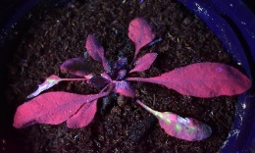
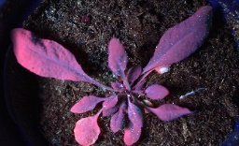
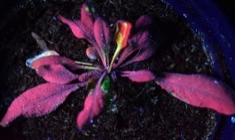
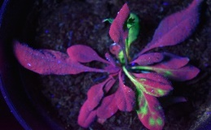
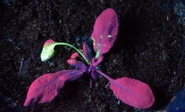
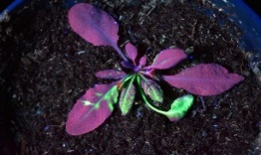
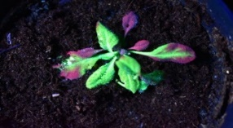
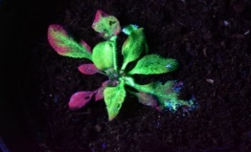
















A
PlAMV 10 dpi 12 dpi 17 dpi 19 dpi
Infección sistémica producida por PlAMV en plantas mutantes Atbzip17, Atbzip28 y/o Atbzip60.
Col O
bzip60
bzip17
bzip28
bzip60/bzip17
bzip60/bzip28
Liu & Howell, 2010.
Sistema del doble híbrido en levaduras:
Heterodímeros.
Modelo: activación de genes que restringen el virus
B
(n=6)
*
*
*
Seguimiento in vivo
Análisis cualitativo: infección sistémica visible monitoreada.
Análisis cuantitativo: intensidad de fluorescencia del área.
dpi
Notes:
Inmunomoduladores: en la formación de células malignas

Slide 17








RESULTADOS Y DISCUSIÓN
Infección local producida por TuMV del género Potyvirus en plantas mutantes Atbzip17, Atbzip28 y/o Atbzip60.
A
Col-O bzip17 bzip60/bzip17 bzip60 bzip28 bzip60/bzip28
(n=6)
NC_{Int}: 1 1 2 3 3 2
B
C(-) bzip17 bzip bzip60 bzip28 bzip Col-O
60/17 60/28
A) Fotografías representativas de hojas inoculadas a los 8 dpi. B) Detección de la cubierta viral de TuMV (34 kDa) en hojas inoculadas a los 8 dpi, mediante Western blot.
Acumulación se retrasa: se traslada hacia el floema (evita gran propagación)
Notes:
Inmunomoduladores: en la formación de células malignas

Slide 18
RESULTADOS Y DISCUSIÓN
Infección sistémica producida por TuMV del género Potyvirus en plantas mutantes Atbzip17, Atbzip28 y/o Atbzip60.
Genotipo de A. thaliana
Porcentaje de plantas de Arabidopsis thaliana mutantes de los genes bzip (n=27) con presencia de infección sistémica causada por TuMV-GFP en el tejido foliar a los 10 y 12 dpi.
Notes:
Inmunomoduladores: en la formación de células malignas

Slide 19
























A
TuMV 10 dpi 12 dpi 17 dpi 19 dpi
Infección sistémica producida por TuMV en plantas mutantes Atbzip17, Atbzip28 y/o Atbzip60.
Col O
bzip60
bzip17
bzip28
bzip60/bzip17
bzip60/bzip28
Liu & Howell, 2010.
Sistema del doble híbrido en levaduras:
Heterodímeros
Modelo: activación de genes que restringen el virus
bZIP60 factor de susceptibilidad del huésped
bZIP17 y bZIP28 : específicos
Zhang et al., 2015.
Liu et al., 2007.
B
(n=6)
*
*
*
*
Seguimiento in vivo
Análisis cualitativo: infección sistémica visible monitoreada.
Análisis cuantitativo: intensidad de fluorescencia del área.
dpi
Notes:
Inmunomoduladores: en la formación de células malignas

Slide 20






RESULTADOS Y DISCUSIÓN
Infección local producida por PlAMV del género Potexvirus en plantas mutantes Atbag6, Atbag7 y Atskp1
A
Col-O skp1 bag 7 bag 6
(n=6)
NC_{Int}: 1 3 7 1
B
skp1 bag 7 bag 6 Col O C(-)
A) Fotografías representativas de hojas inoculadas a los 5 dpi. B) Detección de la cubierta viral de PlAMV (21 kDa) en hojas inoculadas a los 5 dpi, mediante Western blot.
Notes:
Inmunomoduladores: en la formación de células malignas

Slide 21
RESULTADOS Y DISCUSIÓN
Infección sistémica producida por PlAMV del género Potexvirus en plantas mutantes Atbag6, Atbag7 y Atskp1
Genotipo de A. thaliana
Porcentaje de plantas de Arabidopsis thaliana mutantes de los genes bag6, bag7 y skp1 (n=27) con presencia de infección sistémica causada por PlAMV-GFP en el tejido foliar a los 10 y 12 dpi.
PCD: último recurso frente a estrés del ER
Notes:
Inmunomoduladores: en la formación de células malignas

Slide 22
















A
PlAMV 10 dpi 12 dpi 17 dpi 19 dpi
Infección sistémica producida por PlAMV en plantas mutantes Atbag6, Atbag7 y Atskp1
Col O
bag6
bag7
skp1
Restringen la propagación viral
B
(n=6)
*
*
Seguimiento in vivo
Análisis cualitativo: infección sistémica visible monitoreada.
Análisis cuantitativo: intensidad de fluorescencia del área.
dpi
Notes:
Inmunomoduladores: en la formación de células malignas

Slide 23






RESULTADOS Y DISCUSIÓN
Infección local producida por TuMV del género Potyvirus en plantas mutantes Atbag6, Atbag7 y Atskp1
A
Col-O skp1 bag 7 bag 6
(n=6)
NC_{Int}: 1 1 1 1
B
skp1 bag 7 bag 6 Col O C(-)
A) Fotografías representativas de hojas inoculadas a los 8 dpi. B) Detección de la cubierta viral de TuMV (34 kDa) en hojas inoculadas a los 8 dpi, mediante Western blot.
Notes:
Inmunomoduladores: en la formación de células malignas

Slide 24
RESULTADOS Y DISCUSIÓN
Infección sistémica producida por TuMV del género Potyvirus en plantas mutantes Atbag6, Atbag7 y Atskp1
Genotipo de A. thaliana
Porcentaje de plantas de Arabidopsis thaliana mutantes de los genes bag6, bag7 y skp1 (n=24) con presencia de infección sistémica causada por TuMV-GFP en el tejido foliar a los 10 y 12 dpi.
Notes:
Inmunomoduladores: en la formación de células malignas

Slide 25
















A
TuMV 10 dpi 12 dpi 17 dpi 19 dpi
Infección sistémica producida por TuMV en plantas mutantes Atbag6, Atbag7 y Atskp1
Col O
bag6
bag7
skp1
AtBAG7 factor de susceptibilidad del huésped
AtSKP1: específico
AtBAG7 y AtbZIP28 en calor (Li et al., 2016).
Interactuar para restringir propagación de TuMV.
B
Movilizar la UPR para protegerse durante
la infección viral.
*
Seguimiento in vivo
Análisis cualitativo: infección sistémica visible monitoreada.
Análisis cuantitativo: intensidad de fluorescencia del área.
dpi
Notes:
Inmunomoduladores: en la formación de células malignas

Slide 26
CONCLUSIONES
En Arabidopsis thaliana bZIP60 y bZIP17 restringen la infección causada por PlAMV, mientras que bZIP60 y bZIP28 limitan la propagación de TuMV, sugiriendo la formación de heterodímeros entre ellas para inducir genes que limitan la infección viral.
En Arabidopsis thaliana bZIP60 y BAG7 son factores del huésped que restringen la infección causada por PlAMV y TuMV, mientras que bZIP17 y SKP1 son factores específicos para la restricción de PlAMV, y bZIP28 es un factor específico para la limitación de la infección de TuMV.
La eliminación de los sensores del estrés del ER como bZIP60, bZIP17, bZIP28, BAG7 o SKP1 permitió una mayor acumulación de PlAMV o TuMV, indicando que el mecanismo de la UPR de cierta forma proporciona protección contra la infección viral en plantas de Arabidopsis thaliana.
Notes:
Inmunomoduladores: en la formación de células malignas

Slide 27
RECOMENDACIONES
Se debería realizar ensayos de co-inmunoprecipitación para confirmar las interacciones entre bZIP60 y bZIP17 o bZIP60 y bZIP28.
Debido a que el conocimiento acerca de la activación de la UPR en plantas es limitado y más aún en virus, se recomienda incrementar las investigaciones que permitan un mejor entendimiento de esta ruta para así diseñar e implementar cultivos de importancia económica que contengan genes de resistencia a las infecciones virales, logrando una medida más efectiva, económica y ecológica para controlarlas.
Notes:
Inmunomoduladores: en la formación de células malignas

Slide 28






AGRADECIMIENTOS
ESPE
Alma Koch MSc.
OSU
Jeanmarie Verchot PhD.
Carla Garzón PhD.
Gabriela Orquera PhD.
María Fernanda Proaño MSc.
Omar Arias MSc.
Crop Protection and Food Research Center
Dr. Aiming Wang.
Notes:
Inmunomoduladores: en la formación de células malignas

Slide 29
GRACIAS POR SU ATENCIÓN
Notes:
Inmunomoduladores: en la formación de células malignas

